Slide 1
Комитет по образованию Мингорисполкома
«Система упражнений для развития чувства ритма у обучающихся игре на музыкальных инструментах»
Литвин Ирина Васильевна
учитель фортепиано
Государственного
учреждения образования
«Гимназия № 16 г. Минска»
Центральный район

Slide 2
«Библия музыканта начинается словами «Вначале был ритм» .
Ганс фон Бюлов (1830-1894)
«Развитие чувства ритма для современной педагогики представляет исключительно трудную задачу».
Б.М.Теплов. «Психология музыкальных способностей»
«Строгость, согласованность, дисциплина, гармония, уверенность и властность – это и есть настоящая свобода».
Г.Г. Нейгауз. «Об искусстве фортепианной игры»

Slide 3
Цель:
развитие чувства ритма у учащихся-музыкантов при помощи авторской системы упражнений, обеспечивающей эффективное развитие чувства ритма у обучающихся.
Задачи:
– проанализировать научные музыкально-педагогические источники;
– обосновать создание авторской системы упражнений для интенсивного развития чувства ритма обучающихся игре на музыкальном инструменте;
– рассмотреть чувства ритма как ведущей музыкальной способности человека и части общей музыкально-эстетической культуры личности;
– описать систему упражнений по развитию чувства ритма и условия применения предлагаемой системы;
– показать эффективность предлагаемой системы упражнений на основе обобщения собственного опыта;
– доказать возможность переноса опыта в иные условия и другие учебные заведения.

Slide 4
Научно-методическое обоснование
Для занятий музыкой существуют два критерия отбора – музыкальный слух и ритм. Музыкальный слух – это способность отличать звуковысотное положение нот, т.е. слышать музыкальный строй. Есть понятие «абсолютный слух» как особый вид долговременной памяти высоты звука. Это возможность слышать по эталону высоты звука – камертону (а¹= 435 герц), международный стандарт – более 839.8 колебаний в секунду.
Ритм – это временная структура любых воспринимаемых процессов, один из трех (наряду с мелодией и гармонией) основных элементов музыкального языка.
Если есть понятие «абсолютный слух», то можно предположить, что есть понятие и «абсолютный ритм» как чувство абсолютно точного отсчета длительностей метра. Проще говоря, абсолютный ритм дает возможность играть абсолютно ровно. Абсолютный ритм, также как и абсолютный слух, встречается очень редко, но к нему, как к эталону, можно и нужно стремиться. Для работы над ритмической точностью применяется метроном. Метроном Мельцеля (патент 1816 г.) – прибор, показывающий количество метрических долей (ударов) в минуту.

Slide 5
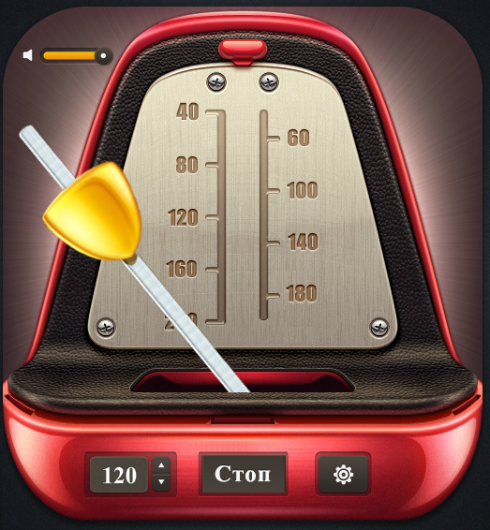
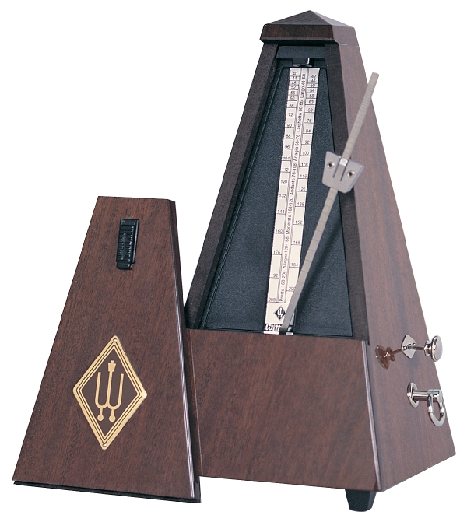
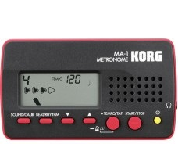

Slide 6
Вопросы исполнительского ритма в процессе обучения игре на музыкальном инструменте находились в центре внимания многих авторов музыкально-педагогических работ. Одни из них (Л.А. Баренбойм, Г.Г. Нейгауз, А.Б. Гольденвейзер и др.) считали, что чувство ритма – врожденное качество человека, и оно почти не развивается. Другие (К. Орф, Э. Жак-Далькроз, Н.А. Ветлугина и др.) – отстаивали противоположное мнение о возможности развития музыкально-ритмического чувства учащихся. В педагогике нет общепринятой методики развития чувства ритма: чаще всего формирование этой важной музыкальной способности обучающегося отдано интуиции преподавателя-музыканта, его внутренней позиции, приверженности той или иной школе.
С уважением относясь к творческому поиску старших коллег, которые занимались вопросами развития чувства ритма, можно, тем не менее, отметить преобладание в методической литературе слов «надо», «должен», «надо, чтобы ритм был точный». А как это сделать, если ритмическая природа ученика разрушена или изначально слаба?

Slide 7
Ведущая педагогическая идея
Две идеи - теория развивающего обучения в музыке (Г.М.Цыпин) и мысль об обучении, идущем впереди развития(Л.С.Выготский, Ш.А.Амонашвили и др.) являются основой разработанной мною системы упражнений для развития чувства музыкального ритма.
Ведущая педагогическая идея: ребенок не должен быть неряшлив, неточен, равнодушен к собственному природному ритму. Роль педагога заключается в изначальной регулировке и корректировке природного чувства ритма ученика.

Slide 8
Противоречия
На основе теоретических проблем возникают проблемы и противоречия музыкально-педагогической практики. Педагог-музыкант не формирует, не развивает в полной мере в процессе своей профессиональной деятельности чувство ритма обучающихся. Отсутствие доступной и легко воспринимаемой учениками-музыкантами методики развития чувства ритма тормозит развивающие возможности обучения игре на музыкальных инструментах. Отсюда вытекает мысль о том, что трансляция любого положительного опыта в этой области (тем более выраженного в общедоступной форме системы упражнений) может быть положительно воспринята педагогами-практиками и сможет восполнить пробел в методике музыкального образования.

Slide 9
Новизна педагогического опыта
1. У каждого ученика изначально, с первых уроков должно вырабатываться ощущение точного внутреннего пульса, точной ритмической организованности.
2. Принцип не эпизодической, но системной, планомерной работы в коррекции чувства ритма.
3. В основе упражнений лежит принцип от простого к сложному.

Slide 10
Описание системы упражнений
Система упражнений состоит из следующих блоков:
«Упражнения в размере 2/4», «Упражнения в размере 4/4», «Упражнения в размере 3/4», «Упражнения в размере 3/8», «Упражнения на развитие ритма в ансамблевой игре».
Упражнения выстроены в следующей последовательности:
- основные длительности (половинные и четвертные);
- добавляются паузы;
- добавляются более мелкие длительности (восьмые, шестнадцатые);
- в упражнениях появляются залигованные ноты;
- возникают синкопы;
- добавляются триоли;
- в упражнениях появляется пунктирный ритм (нота с точкой);
- в упражнениях сочетаются различные ритмические рисунки;
- переход на более высокую ступень сложности к ансамблевым упражнениям (дуэты).

Slide 11
Работа над упражнениями позволяет в реальной музыкально-педагогической практике решить следующие проблемы инструментального обучения:
- у учащихся активизируется внимание, развивается слуховой контроль;
- отрабатывается ощущение ритмической пульсации;
- осуществляется координация зрительной, слуховой, ритмической памяти и моторики ребенка;
- вырабатывается чувство точности, цельности, ритмической организованности музыкального материала;
- формируется настойчивость, создается ситуация успеха, укрепляется мотивация, повышается самооценка обучающегося;
- заданный ритмический рисунок является клише, заготовкой на будущее, он начинает автоматически восприниматься в музыкальном тексте, а затем и воспроизводиться также в автоматическом режиме на основе психомоторных комплексов.

Slide 12
Вариативность работы в каждом блоке упражнений предполагает следующее:
самостоятельная работа ученика с метрономом;
работа ученика с метрономом под руководством педагога;
работа ученика с педагогом без метронома;
- педагог сознательно разрушает ритмическую пульсацию (стучит, играет неровно).

Slide 13
Упражнения в размере 2/4
С моей точки зрения, размер 2/4 наиболее удобен для начинающих. Упражнения № 1,2,3 –для первых уроков. Задача педагога – научить диалогу, сотрудничеству с метрономом, «воспитать» ритмический слух, научить добиваться цели – абсолютно точному совпадению с метрономом. Упражнения представляют собой восьмитактные построения (4 такта + 4 такта), в основе которых лежит принцип «несхожести» ритмических групп. Внимание ученика должно быть постоянно активным, т.к. ему необходимо скоординировать комплекс: глаз – смотрит, ухо – слышит, рука – стучит. Согласовать эти действия – достигнуть цели.

Slide 14
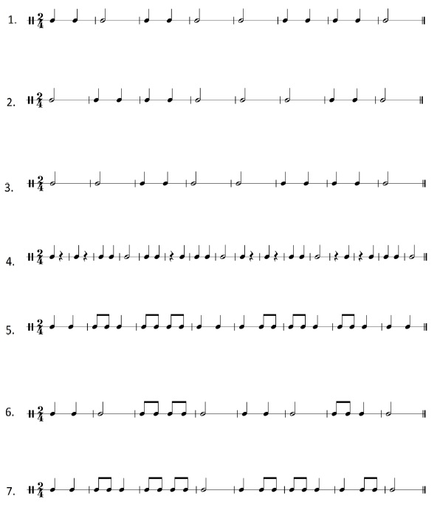
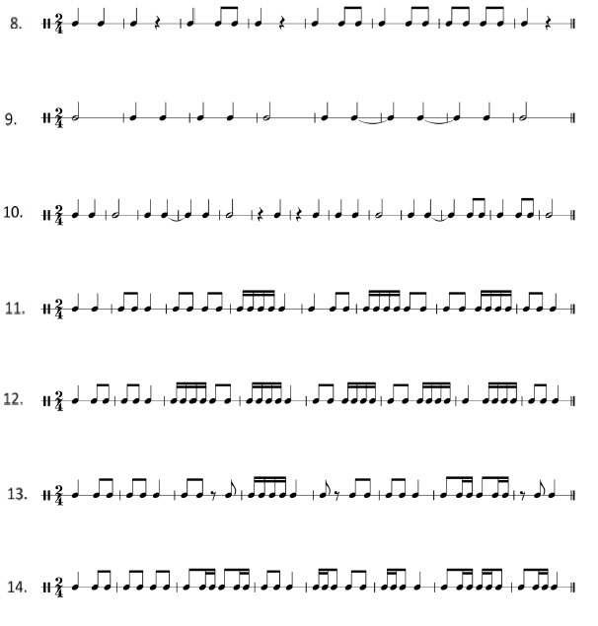

Slide 15
Упражнения в размере 4/4
Упражнения в размере 4/4 расширяют как охват ритмического рисунка в одном такте, так и протяженность ритмического периода. Это более высокая ступень сложности, т.к. упражнения усложнены. Принцип построения упражнений назван выше.
Упражнения в размере 3/4
Переход к работе в размере 3/4 вначале может вызвать у ученика некоторый дискомфорт в связи с ощущением нового ритмического соотношения. Разрушается квадратность ритмического построения. Принцип последовательности, постепенности поможет ученику адаптироваться в новых ритмических условиях. Напоминаю ученику, что в трехдольном размере первая доля – сильная, вторая и третья – слабая. Но по длине, протяженности все три доли равны. Наиболее распространенная ритмическая ошибка – недослушанная, а, значит, сокращенная третья доля. Поэтому, работая в трехдольном размере, я всегда ориентирую ученика на равносторонний треугольник. Каждая сторона треугольника – каждая доля в трехдольном метре. Тем самым активизируются зрительные представления ученика.

Slide 16
Упражнения в размере 3/8
Размеры 3/4 и 3/8 являются родственными, но при их кажущейся схожести, уменьшение длительностей нот для маленького ученика является сложным. Он должен адаптироваться к более мелкой ритмической структуре, которая, в свою очередь, требует активизации внимания, слухового контроля, моторики.

Slide 17
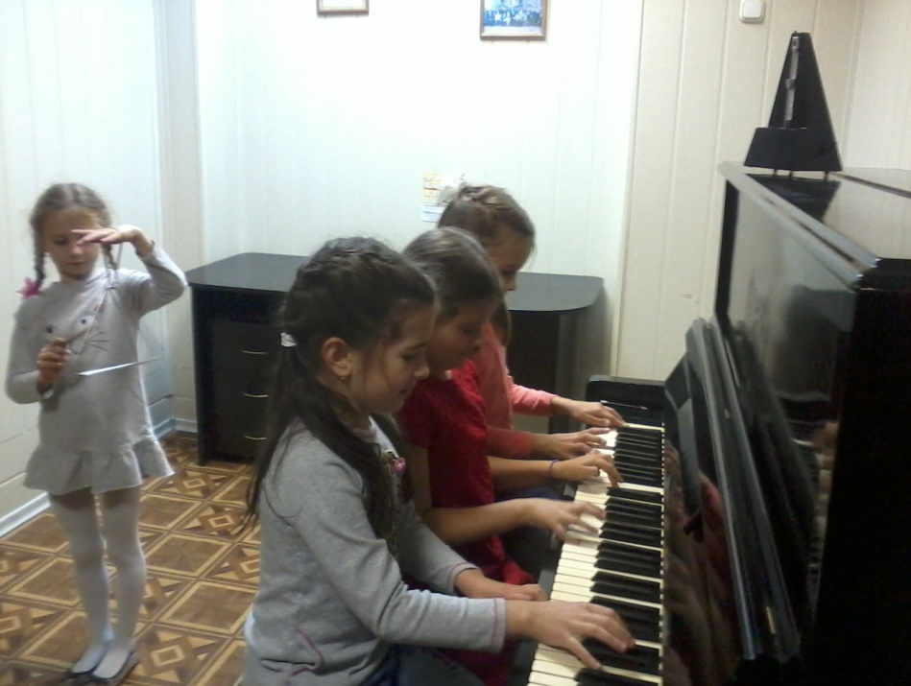
Упражнения на развитие ритма в ансамблевой игре
Упражнения этого последнего блока являются более сложной ступенью развития чувства ритма и требуют определенной ритмической подготовленности. В предыдущих блоках последние упражнения (дуэты) были подготовительным этапом к более сложным ансамблям: трио, квартеты. Считаю возможным использовать различные ударные музыкальные инструменты (треугольник, маракасы, колокольчики, китайская коробочка и др.), что, безусловно, сделает занятия более интересными и увлеченными.

Slide 18
Условия, при которых создавалась система упражнений
Итак, можно констатировать, что в условиях реального музыкально-педагогического процесса рассматриваемая система упражнений развития чувства ритма обучающихся игре на музыкальных инструментах обеспечивает успешное развитие и корректировку природного ритма детей.
Мотивацией для обращения к этой проблеме послужили мои занятия в аспирантуре Петербургской консерватории имени Н.А. Римского-Корсакова с блестящим педагогом-музыкантом профессором Т.Л. Фидлер, которая обратила внимание на особенности развития моего ритмического чувства. Углубление в исследовании этой проблемы продолжилось, когда мой сын стал заниматься в классе ударных инструментов сектора педагогической практики Минского государственного музыкального колледжа имени М.И.Глинки. Окончательно мои поиски в развитии чувства ритма оформились в систему упражнений во время работы с учениками гимназии № 16 г. Минска.

Slide 19
Результаты
Создание авторской системы по развитию чувства ритма позволило достичь следующих результатов:
- педагог-психолог гимназии отметила высокую результативность тестирования учеников моего класса на уровень креативности, воспитанности;
- успеваемость учеников моего класса значительно выше, чем это обычно наблюдается, по предметам сольфеджио, хоровой класс, вокальный ансамбль и т.д.;
- ежегодные академические концерты и выступления учеников моего класса показывают качественное, стабильное исполнение, и, прежде всего, точный ритм, отсутствие ритмических неточностей;
- темой открытого урока в нашей гимназии № 16 и заседания методического объединения Центрального района стала вышеназванная система упражнений;
- апробация этой системы в классе ударных инструментов и в классе валторны Белорусской государственной академии музыки получила положительные отзывы педагогов;
- к принципам этой системы упражнений прибегали и профессиональные музыканты, когда требовалось уточнение ритмической организации музыкального произведения.

Slide 20
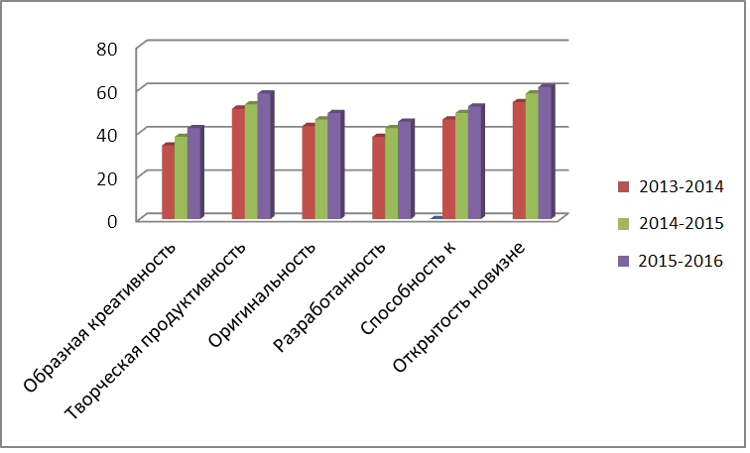
Диагностика педагогом-психологом креативности учащихся
Учебный год | Образная креативность | Творческая продуктивность | Оригинальность | Разработанность | Способность к обобщению | Открытость новизне
2013-2014 | 34 | 51 | 43 | 38 | 46 | 54
2014-2015 | 38 | 53 | 46 | 42 | 49 | 58
2015-2016 | 42 | 58 | 49 | 45 | 52 | 61

Slide 21
Трудоемкость работы
В данном виде система упражнений не является трудоемкой. Каждый педагог, исходя из индивидуальных возможностей ученика, сможет решить, в каком объеме упражнения необходимы ученику. Более того, творческий педагог может идти дальше и предложить на этой основе свои варианты упражнений. Хочу отметить, что если систему использовать на более высоких ступенях инструментальной подготовки, то в перспективе постепенное усложнение ритмических структур и соотношений (например, размеры 5/8, 7/4 и т.д.) может привести к созданию мощной технологической структуры более высокого уровня сложности. Однако это не является моей задачей в настоящий момент.

Slide 22
Комитет по образованию Мингорисполкома
«Система упражнений для развития чувства ритма у обучающихся игре на музыкальных инструментах»
Литвин Ирина Васильевна
учитель фортепиано
Государственного
учреждения образования
«Гимназия № 16 г. Минска»
Центральный район

